Slide 1
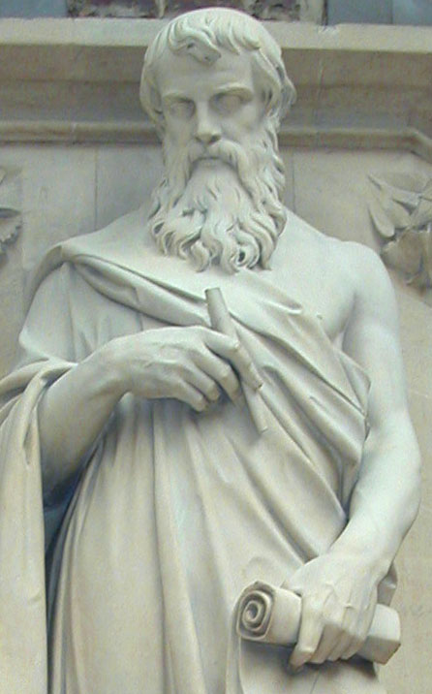
Euclide

Slide 2
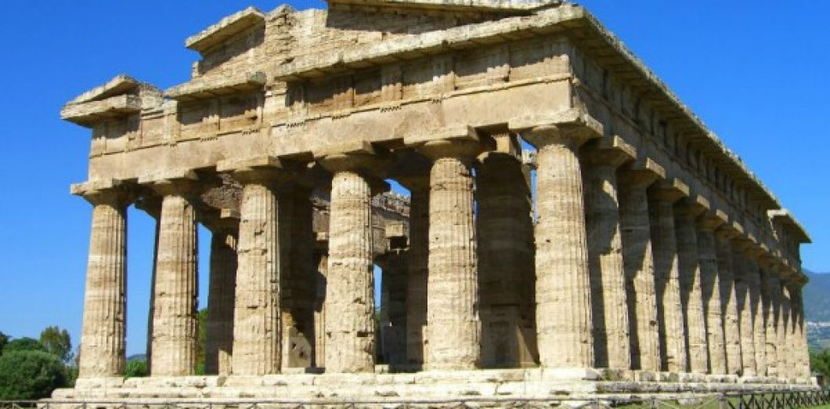
Sa nationnalité
Grec Antique
Grec Antique

Slide 3
Période de temps
325 ans avant jésus crist

Slide 4
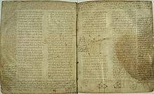
Élément de Euclide

Slide 5
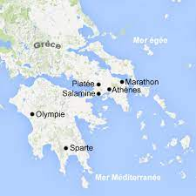
Carte du monde

